Slide 1


PATOLOGIA RENAL - CENTRO DE REFERÊNCIA NACIONAL DA REDE EBSERH
Notes:
O serviço de nefropatologia é dividido em dois setores que são fisicamente separados da patologia

Slide 2
PATOLOGIA RENAL - CENTRO DE REFERÊNCIA NACIONAL DA REDE EBSERH
OBJETIVOS:
APRESENTAR AS DIFICULDADES DE IMPLANTAR M.E. EM SERVIÇO PUBLICO BRASILEIRO
ORIENTAÇÕES PARA LABORATÓRIOS QUE NÃO TEM ME
Notes:
O serviço de nefropatologia é dividido em dois setores que são fisicamente separados da patologia

Slide 3
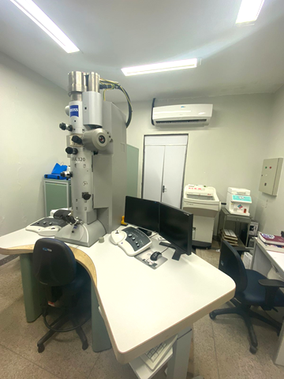
Microscopia
eletrônica
Novo métodos diagnósticos são substitutos?
IH
Molecular
Espectometria
Outras

Slide 4
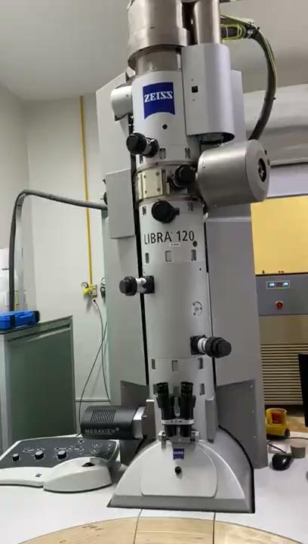
Haas M. JASN. 1997;8(1):70-76.
Microscopia
eletrônica
Um breve Tour pela estrutura
21% - necessário para diagnóstico.
21% - forneceu dados contributivos importantes
3% - diagnóstico adicional
20-30 anos
Yamashita M and Haas M. Glomerular Dis. 2021;1(3):145-159.
“Apesar desta tendência, a nossa experiência mostra que o valor do ME no diagnóstico preciso da biópsia renal permanece semelhante ao que era 20-30 anos antes”

Slide 5
Microscopia
eletrônica
Um breve Tour pela estrutura
Dificuldades:
Valor do aparelho (>6.000.000)
Ambiente adequado (temperatura, umidade, sistema anti-vibração, múltiplos ambientes*)
Trabalhosa tecnicamente
Insumos caros*
*Sala ME, sala maquinas e fontes, processamento, ultramicrotomia
**SUS: não remunera

Slide 6
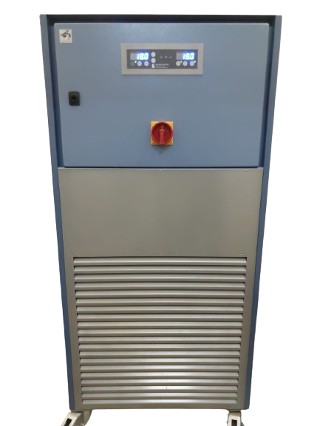
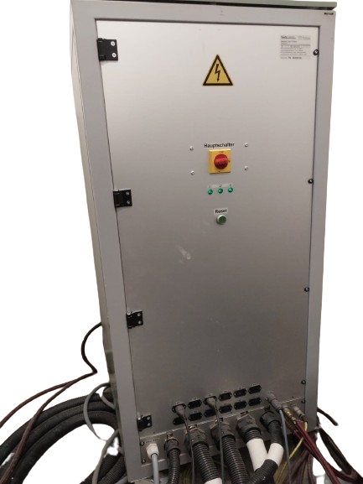
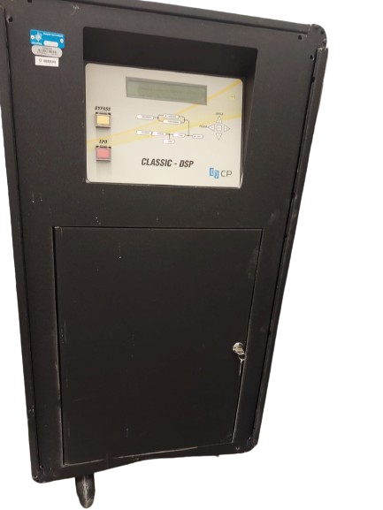
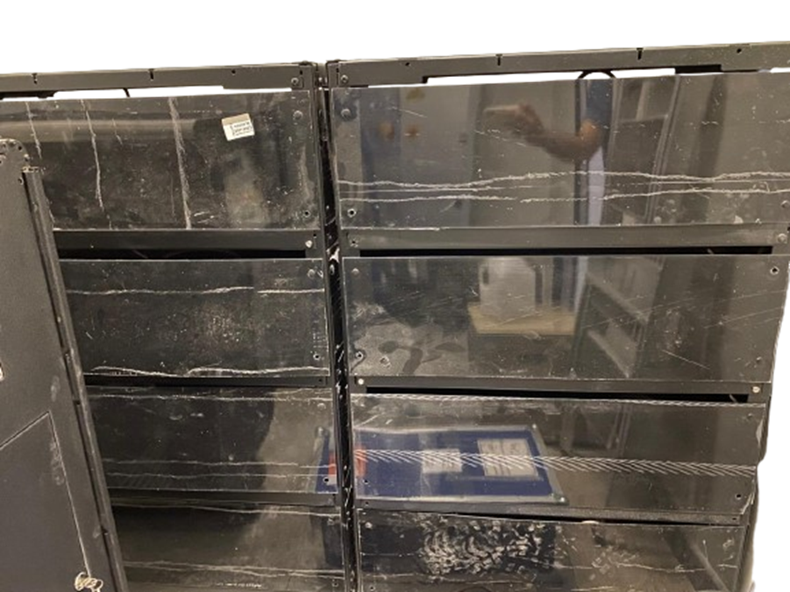
Microscopia
eletrônica
Fontes do microscópio eletrônico

Slide 7
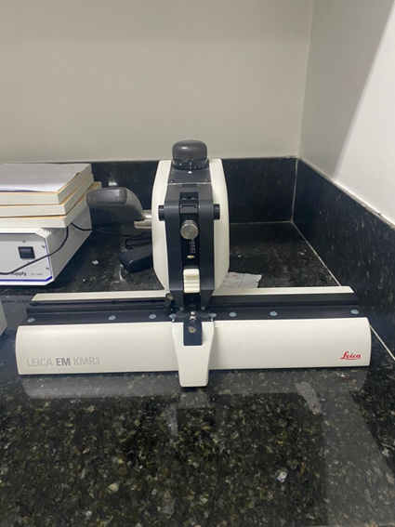
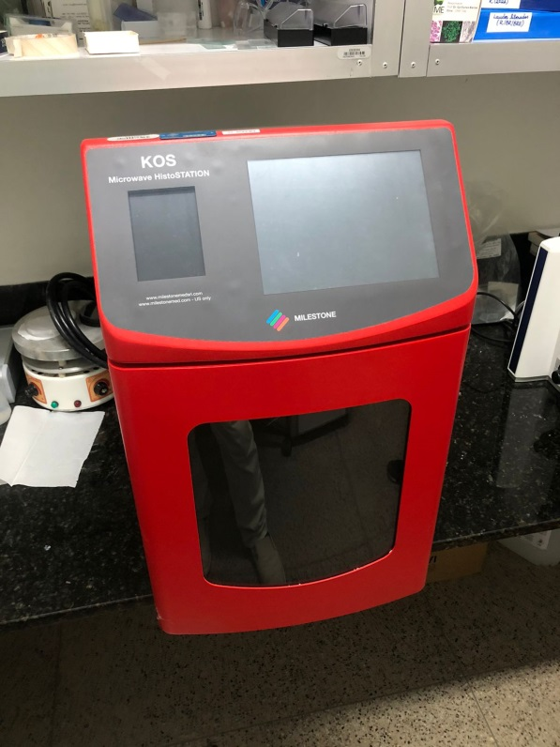
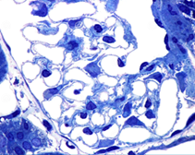
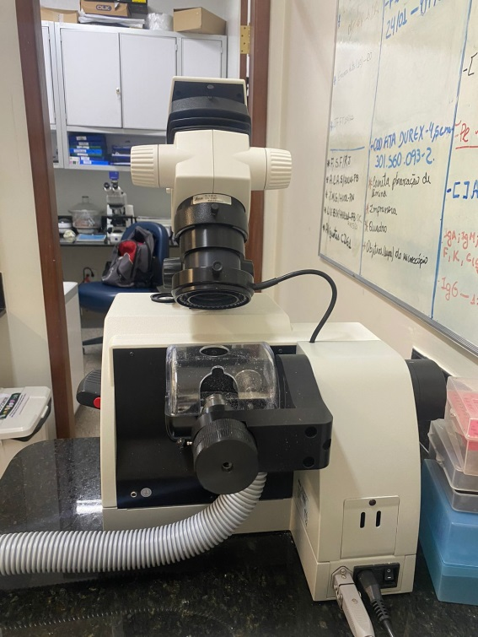
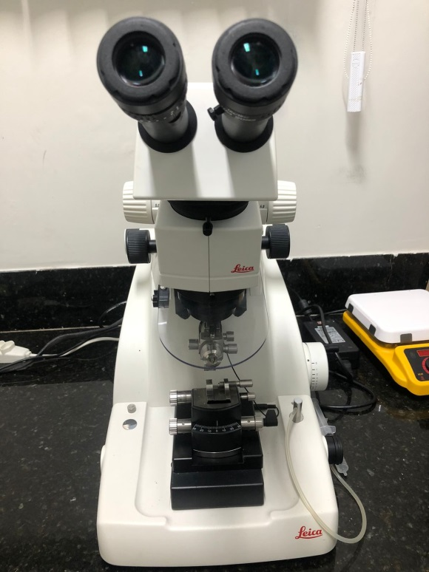
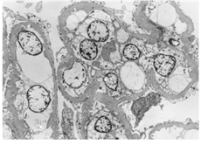
Microscopia Eletrônica
Preparo da Amostra
Knifermaker
Processador de micro-ondas
Trimador
Ultra-Micrótomo
Notes:
1 CONFECÇÃO DE NAVALHA DE VIDRO PARA MICROSCOPIA ELETRÔNICA; 2 PROCESSAMENTO DE TECIDOS; 3 REALIZAÇÃO DA RETIRADA DO EXCESSO DE RESINA E FORMATO AO CORTE; 4: REALIZAÇÃO DOS CORTES PARA MICROSCOPIA ELETRONICA (FINOS E ULTRAFINOS)

Slide 8
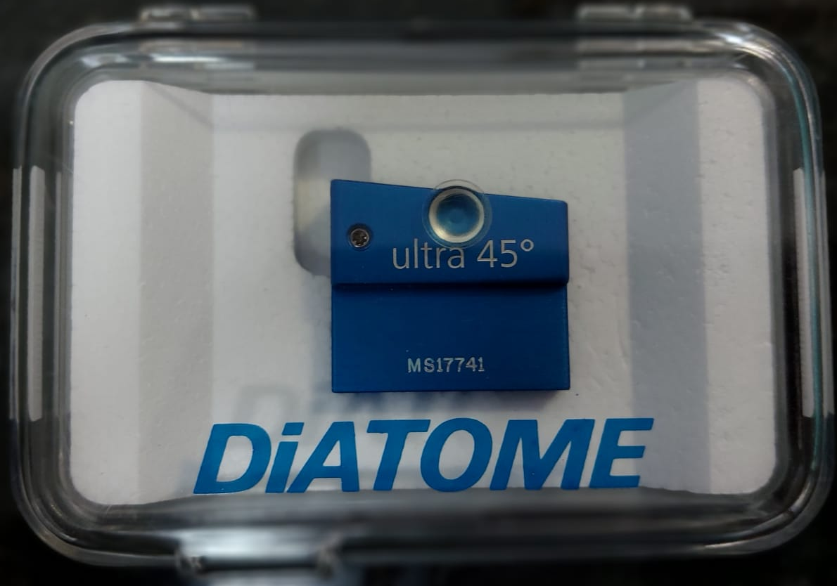
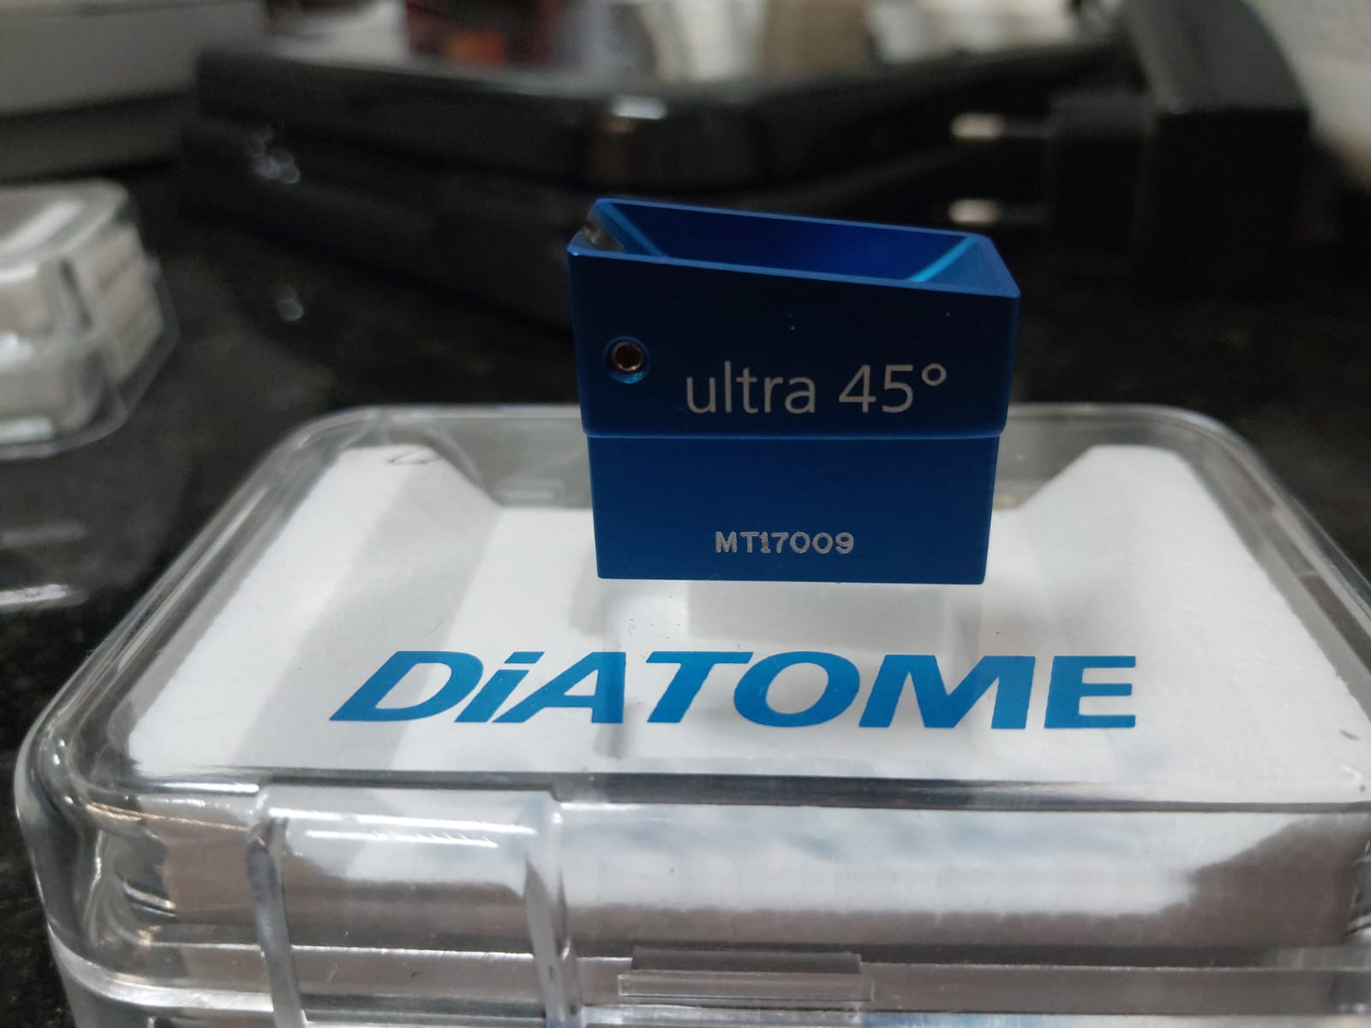
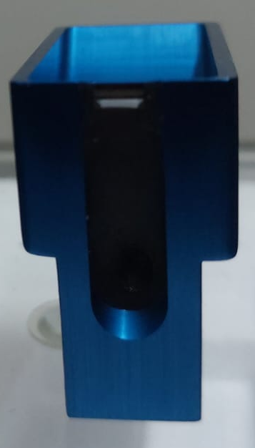
Microscopia
eletrônica
Lâminas para cortes ULTRAFINOS
Lâmina

Slide 9

Microscopia
eletrônica
Custo Anual:
Manutenção: 200.00
Navalha de diamante: 40.000 - 80.000
Filamento: 5.000
Fluido para tanque: 20.000
Baterias: 24.000
Outros: reposição de peças e insumos

Slide 10






PROJETOS DE PESQUISA:
PATROCINADORES
HU-UFMA E FUNDAÇÃO JOSUÉ MONTELLO :

Slide 11

Microscopia
eletrônica
Ter em mente que todo caso potencialmente pode ser encaminhado para ME
-Incluir no kit ME
-Cuidado: coleta, processamento, desbaste
Excelência técnica na MO e IF
Marcadores substitutos (Ex: DNAJB9)
Estabelecer uma parceria com um serviço de ME

Slide 12
Microscopia
eletrônica
CONCLUSÃO:
ME continua essencial em patologia renal
Implantar e sustentar isoladamente um serviço de ME é impraticável na realidade brasileira
A solução é um serviço central de prestação de serviço
*Estimular a realização de ME

Slide 13
LABORATORIO DE PATOLOGIA MOLECULAR
OBRIGADO!!
Notes:
O serviço de nefropatologia é dividido em dois setores que são fisicamente separados da patologia

